Slide 1
LİSANSÜSTÜ EĞİTİM-ÖĞRETİM HAKKINDA BİLGİLENDİRME

Slide 2
Enstitümüz,
Eğitim Dili | %100 Türkçe
Eğitim Süresi | 6 Yarıyıl (Yüksek Lisans) 12 Yarıyıl (Doktora) 14 Yarıyıl (Lisans Mezuniyetiyle Doktora)
İletişim Bilgileri | Adres Atatürk Üniversitesi Eğitim Bilimleri Enstitüsü Binası (Yabancı Diller Yüksek Okulu Yanı) Kat: 2, 25240 – Erzurum E-Posta egitbil@atauni.edu.tr Telefon 0442 231 5630
Eğitim Bilimleri Enstitüsü [EBE], Bakanlar Kurulu’nun 01/02/2010 tarihinde almış olduğu karar ve bu kararın 26.02.2010 tarih 27505 sayılı Resmi Gazete’de yayınlanmasıyla kurulmuş olup, kendi bünyesinde lisansüstü eğitim - öğretim düzenleyen, yürüten ve denetleyen bir kuruluştur.

Slide 3
Prof. Dr. Adnan KÜÇÜKOĞLU
(Enstitü Müdürü)
Prof. Dr. Refik DİLBER
(Müdür Yrd)
İlyas GÜNDAY
(Enstitü Sekreteri)
Doç.Dr. Ceyhun OZAN
(Müdür Yrd)
Mahmut ADIGÜZEL
Kübra YILDIRIM
(Öğrenci İşleri)
Mahmut ADIGÜZEL
Demet TOKSOY
(Personel ve Özlük İşleri)
(Ayniyat Saymanı)
Elif LOKMACI
(Özel Kalem)
Muhammet GÖZELER
(İşçi)

Slide 4
Ana Bilim Dalları ve Programlar
Öğrenci Sayıları
Ana Bilim Dalı | 7
Program | 13 Doktora 20 Tezli Yüksek Lisans 4 Tezsiz Yüksek Lisans
Toplam Öğrenci Sayısı : 821
Doktora : 223
Tezli Yüksek Lisans : 478
Tezsiz Yüksek Lisans : 120
Uluslararası Öğrenci Sayısı : 29

Slide 5
LİSANSÜSTÜ BAŞVURU İŞLEMLERİ
OBS'de kullanıcı kaydı olan adaylar Öğrenci Bilgi Sistemi (OBS)'ne giriş yaparak,
OBS'de kullanıcı kaydı olmayan adaylar ise "Kayıt Ol" linki aracılığı ile kullanıcı adı ve şifresi alıp, OBS'ye giriş yaparak BAŞVURU İŞLEMLERİ & KAYIT BAŞVURULARI linki ile açılan sayfada yer alan LİSANSÜSTÜ BAŞVURU başlığı aracılığı ile gerçekleştirebilirler.(Örnek başvuru sayfası aşağıda verilmiştir.
Adaylar, başvurularını müracaat tarihleri içerisinde, Öğrenci Bilgi Sistemi (OBS)'nden online olarak yapacaklardır.
Lisansüstü Başvuru ve Kayıt işlemleri için tıklayınız

Slide 6
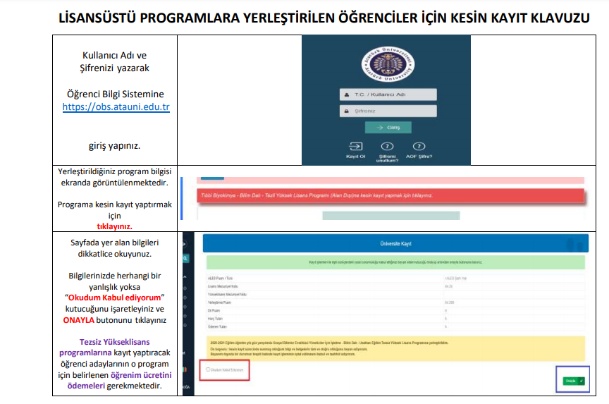
LİSANSÜSTÜ KESİN KAYIT İŞLEMLERİ

Slide 7
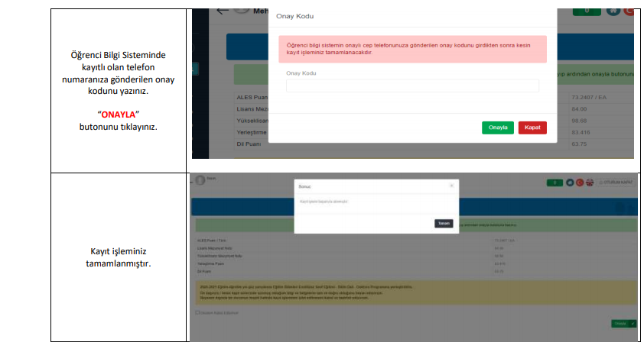
LİSANSÜSTÜ KESİN KAYIT İŞLEMLERİ

Slide 8
Danışman Atanması
Ders Kayıtları
Danışman atamaları Enstitü Ana Bilim Dalı Başkanlığının önerisi ve Enstitü Yönetim Kurulu Kararı ile öğrencinin kayıt yaptırdığı dönemin başında atanır.
Danışman talebinde bulunacak yeni kayıtlı öğrencilerin kayıtlı olduğu Ana Bilim Dalı Başkanlığı ile irtibata geçmesi gerekmektedir.
Danışman öğrencinin alacağı dersleri onaylamada tek yetkili kişidir.
Danışman değişikliği, danışmanın ve/veya öğrencinin gerekçeli talebi ve Ana Bilim Akademik Kurulunun önerisi, Enstitü Yönetim Kurulu Kararı ile yapılabilir
Ders kayıtları her yıl akademik takvimde yer alan tarihler arasında yapılır.
Öğrencilerin Uzmanlık Alan Dersi ve Danışmanlık dersini alması zorunludur.
Öğrencinin alacağı bütün dersler danışman öğretim üyesi ile birlikte seçmelidir.
Ders kayıtları Öğrenci Bilgi Sistemi (ÖBS) üzerinden yapılmaktadır.
Akademik takvim her yılında başında Öğrenci İşleri Daire Başkanlığının sayfasından ilan edilir.
Lisansüstü programlarda alınan derslerden sınava girebilmek için %70 devam şartı aranır.
2021-2022 Akademik Takvimi

Slide 9
BİLİMSEL HAZIRLIK PROGRAMLARI
Yüksek lisans ve doktora programlarına kabul edilen öğrencilerden lisans veya yüksek lisans derecesini kabul edildikleri yüksek lisans veya doktora programından farklı alanlarda almış olanlar ile lisans veya yüksek lisans derecesini Üniversite dışındaki yükseköğretim kurumlarından almış olan yüksek lisans veya doktora programı adayları için eksikliklerini gidermek amacıyla bilimsel hazırlık programı uygulanabilir.
Bilimsel hazırlık programında alınması zorunlu dersler, ilgili lisansüstü programını tamamlamak için gerekli görülen derslerin yerine geçemez. Ancak bilimsel hazırlık programındaki bir öğrenci, bilimsel hazırlık derslerinin yanı sıra ilgili enstitü anabilim/anasanat dalı başkanlığının önerisi ve enstitü yönetim kurulunun onayı ile lisansüstü programa yönelik dersler de alabilir.
Bilimsel hazırlık programı en az on iki, en fazla otuz kredilik ders yükünden oluşur.
Bilimsel hazırlık programı ile ilgili devam, ders sınavları, ders notları, derslerden başarılı sayılma şartları, ders tekrarı, kayıt silme ve diğer esaslar uygulama esaslarına göre yürütülür.
Bilimsel hazırlık sınıfı öğrencileri yaz okulundan ders alabilirler.
Bilimsel hazırlık programında geçirilecek süre en çok iki yarıyıldır. Yaz öğretimi bu süreye dâhil edilmez. Bu süre dönem izinleri dışında uzatılamaz ve süre sonunda başarılı olamayan öğrencinin ilgili enstitü ile ilişiği kesilir. Bu programda geçirilen süre yüksek lisans veya doktora programı sürelerine dâhil edilmez.

Slide 10
YÜKSEK LİSANS DERS AŞAMASI
DOKTORA DERS AŞAMASI
İlk 4 yarıyıl içinde en az 21 kredi dersten başarılı olmak zorunludur.
İlk 4 yarıyıl içinde Eğitimde Araştırma Yöntemleri ve Temel İstatistik derslerinden başarılı olmak zorunludur.
İlk 4 yarıyıl içinde Seminer dersinden başarılı olmak zorunludur.
Yukarıda belirtilen maddeleri sağlamayan öğrencilerin kayıtları silinir.
İlk 4 yarıyıl içinde en az 21 kredi dersten başarılı olmak zorunludur.
İlk 4 yarıyıl içinde Eğitimde Araştırma Yöntemleri, Temel İstatistik (YL’de almadıysa) ve Proje Hazırlama dersinden başarılı olmak zorunludur.
İlk 4 yarıyıl içinde Seminer dersinden başarılı olmak zorunludur.
Yukarıda belirtilen maddeleri sağlamayan öğrencilerin kayıtları silinir.

Slide 11
KAYIT DONDURMA
KAYIT SİLDİRME
Kayıt dondurmak için yapılacak başvurular ders kaydı yaptırmış olmak şartı ile yarıyılın ilk on iş günü içinde yapılır.
Bir öğrenci en çok iki yarıyıl süre ile kayıt dondurulabilir..
Öğrenci, kayıt dondurduğu yarıyılda öğrenimine devam edemez ve sınavlara giremez. Kayıt donduran öğrencinin azami öğrenim süresi kayıt dondurma süresi kadar uzatılır.
Kayıt dondurma başvurularını öğrencilerini Ana Bilim Dalı Başkanlığı aracılığı ile Enstitüye belirtilen tarihler arasında göndermelidir.
Sağlık, Askerlik, ve doğal afet gibi benzeri durumlarda Yönetim Kurulu Kararı öğrencinin kaydı dondurulur
OF_17_Kayıt Dondurma Dilekçesi
Kaydı sildirme talebinde bulunacak öğrencilerin, kayıt sildirme dilekçesini Öğrenci Bilgi Sistemi (ÖBS)’nde bulanan Öğrenim Talepleri-İlişik Kesme menüsüne yükledikten sonra kayıt silme işlemi yapılmaktadır.
OF_21_Kayıt Sildirme Dilekçesi

Slide 12
PROGRAMIN SEVİYESİ | PROGRAMIN NORMAL SÜRESİ |  | PROGRAMIN AZAMİ SÜRESİ
Tezli yüksek lisans (Bilimsel hazırlıkta geçen süre hariç) | 4 yarıyıl |  | 6 yarıyıl
 | Dört yarıyıl sonunda öğretim planında yer alan kredili derslerini ve seminer dersini başarıyla tamamlayamayan öğrencinin yükseköğretim kurumu ile ilişiği kesilir. |  | Azami süreler içerisinde tez çalışmasında başarısız olan veya tez savunmasına girmeyen öğrencinin yükseköğretim kurumu ile ilişiği kesilir.
Doktora (Bilimsel hazırlıkta geçen süre hariç) | Yüksek lisans derecesi ile alınanlar | 8 yarıyıl | 12 yarıyıl
 | Lisans derecesi ile alınanlar | 10 yarıyıl | 14 yarıyıl
 | Dört (YL derecesiyle alınanlar) / altı (Lisans derecesiyle alınanlar) yarıyıl sonunda öğretim planında yer alan kredili derslerini başarıyla tamamlayamayan öğrencinin yükseköğretim kurumu ile ilişiği kesilir. |  | Tez çalışmasını on iki veya on dört yarıyıl sonuna kadar tamamlayamayan öğrencinin ilişiği kesilir.

Slide 13
LİSANSÜSTÜ ETKİNKLİKLER MENÜSÜ
01.01.2017 tarihi itibari ile Enstitümüz Lisansüstü programlarda kayıt yaptıran öğrenciler Öğrenci Bilgi Sistemi (ÖBS)’nde bulunan «Lisansüstü Etkinlikler» menüsü ile aşağıda belirtilen başvuruları yapabilmektedirler.
Seminer
Doktora Yeterlik Sınavları
Tez İzleme Komitesi
Tez Konusu
Tez İzleme Komitesi Ara Raporları
Tez Savunma Sınavları
Lisansüstü Etkinlikler Kullanım Kılavuzu

Slide 14
DOKTORA YETERLİK SINAVLARINDA KULLANILACAK FORMLAR
Doktora Yeterlik Sınavlarına yüksek lisans derecesi ile kabul edilen öğrenci en geç beşinci yarıyılın, lisans derecesi ile kabul edilmiş olan öğrenci en geç yedinci yarıyılın sonuna kadar girmek zorundadır.
Doktora Yeterlik sınavlarına öğrenci, Öğrenci Bilgi Sistemi(ÖBS)’nde bulunan «Lisansüstü Etkinlikler» menüsünden başvuru yaptıktan sonra danışman «Lisansüstü Etkinlikler» menüsünden yeterlik jürisini oluşturmalıdır.
Danışman tarafından oluşturulan doktora yeterlik jürisi ilgili Ana Bilim Dalı Başkanlığının «Doktora Yeterlik Komitesi» tarafından onaylanmaktadır.
Yeterlik sınavlarında doldurulan «DR_04_Yeterlik Yazılı Sınav Formu» ve «DR_05_Yeterlik Sözlü Sınav Formu» danışman tarafından «Lisansüstü Etkinlikler» menüsüne yüklenmeli ve yeterlik jürisi tarafından onaylanmalıdır.
Lisansüstü Etkinlikler Kullanım Kılavuzu

Slide 15
DOKTORA TEZ İZLEME KOMİTESİ BAŞVURUSUNDA KULLANILACAK FORMLAR
Yeterlik sınavında başarılı bulunan öğrenci için ilgili danışmanın önerisi ve Enstitü Yönetim Kurulu onayı ile bir ay içinde bir tez izleme komitesi oluşturulur.
Tez İzleme Komitesi: Danışman, Öğrenci Bilgi Sistemi(ÖBS)’nde bulunan «Lisansüstü Etkinlikler» menüsünden tez izleme komitesini oluşturur ve komite enstitü tarafından onaylanır.
Tez izleme komitesi üç öğretim üyesinden oluşur. Komitede tez danışmanından başka enstitü Ana Bilim Dalı içinden ve dışından birer üye yer alır.
Lisansüstü Etkinlikler Kullanım Kılavuzu

Slide 16
TEZLİ YÜKSEK LİSANS TEZ KONUSU BAŞVURUSU
DOKTORA TEZ KONUSU BAŞVURUSU
Etik Kurul Onayı
Tez Konusu Önerisi Şablonu
Tez Önerisi Etik Bildirim ve İntihal Beyan Formu
Tez Veri Giriş Formu
İlgili Formlar Öğrenci ve Danışmanla birlikte doldurulup, Öğrenci Bilgi Sistemi (ÖBS)’nde bulunan «Lisansüstü Etkinlikler» menüsüne yüklenerek başvuru yapılmadır.
Lisansüstü Etkinlikler Kullanım Kılavuzu
Etik Kurul Onayı
Tez Konusu Önerisi Şablonu
Tez Önerisi Etik Bildirim ve İntihal Beyan Formu
Tez Veri Giriş Formu
Tez Konusu Önerisinin «Proje» kapsamında desteklendiğine ilişkin belge.
İlgili Formlar Öğrenci ve Danışmanla birlikte doldurulup, Öğrenci Bilgi Sistemi (ÖBS)’nde bulunan «Lisansüstü Etkinlikler» menüsüne yüklenerek başvuru yapılmalı ve tez izleme komitesi tarafından onaylanmalıdır.
Lisansüstü Etkinlikler Kullanım Kılavuzu
«Lisansüstü Etkinliklerde» kaydı bulunmayan öğrenciler ilgili formları Ana Bilim Dalı Başkanlığı aracılığı ile göndermelidir.

Slide 17
DOKTORA TEZ İZLEME KOMİTESİ ARA RAPORLAR
Öğrenci tarafından doldurulan DR_09_Tez İzleme Komitesi Ara Rapor Formu Öğrenci Bilgi Sistemi (ÖBS)’nde bulunan «Lisansüstü Etkinlikler» menüsüne yüklendikten sonra tez izleme komitesinin Öğrenci Bilgi Sistemi (ÖBS)’nde eğitim-öğretim menüsünde yer alan «Lisansüstü Etkinlik Jüri» menüsünden onaylama işlemini yapması gerekmektedir.
Tez önerisi kabul edilen öğrenci için tez izleme komitesi, Ocak-Haziran ve Temmuz-Aralık ayları arasında birer defa olmak üzere yılda en az iki kez toplanır.
Öğrenci, toplantı tarihinden en az bir ay önce komite üyelerine yazılı bir rapor sunar.
Bu raporda o ana kadar yapılan çalışmaların özeti ve bir sonraki dönemde yapılacak çalışma planı belirtilir. Öğrencinin tez çalışması, komite tarafından başarılı veya başarısız olarak belirlenir. Komite tarafından üst üste iki kez veya aralıklı olarak üç kez başarısız bulunan veya zamanında teslim edilmeyen ara raporlar başarısız olarak değerlendirilerek öğrencinin yükseköğretim kurumu ile ilişiği kesilir.
«Lisansüstü Etkinliklere» dahil olmayan öğrenciler (01.01.2017 tarihi öncesinde Enstitümüz Lisansüstü programlarına kayıt yaptıran öğrenciler) tarafından DR_09_Tez İzleme Komitesi Ara Rapor Formunu Ana Bilim Dalı Başkanlığı aracılığı ile gönderilmelidir.

Slide 18
TEZLİ YÜKSEK LİSANS TEZ SAVUNMA BAŞVURUSU
DOKTORA TEZ SAVUNMA BAŞVURUSU
Tez Sınavı Jürisi Önerisi
Etik Bildirim ve İntihal Beyan Formu
Tez
Yukarıda belirtilen maddeler Öğrenci Bilgi Sisteminde (ÖBS)’nde «Lisansüstü Etkinlikler» menüsünü kullanan öğrenciler tarafından yapılacaktır.
YL_02_Tez Savunma Öncesi Kontrol Formu
Etik Bildirim ve İntihal Beyan Formu
OF_10_Tez Yazım Kurallarına Uygunluk Kontrol Formu
YL_03_Yüksek Lisans Tez Savunma Jürisi Öneri Formu
Tez
Yukarıda belirtilen formlar «Lisansüstü Etkinliklere» dahil olmayan öğrenciler tarafından Ana Bilim Dalı Başkanlığı aracılığı ile Enstitüye gönderilmelidir.
Tez Sınavı Jürisi Önerisi
Etik Bildirim ve İntihal Beyan Formu
Tez
SCI, SCIEXP, SSCI veya AHCI indekslerinde taranan dergilerde veya Alan Eğitimi çalışan öğrenciler için alan indexlerine giren dergilerde en az bir adet tam metin makale yayın yapıldığına ilişkin belge.
Yukarıda belirtilen maddeler Öğrenci Bilgi Sistemi (ÖBS)’nde bulunan «Lisansüstü Etkinlikler» menüsünü kullanan öğrenciler tarafından yapılacaktır.
DR_10_Doktora Tez Savunma Öncesi Kontrol Formu
OF_10_Tez Yazım Kurallarına Uygunluk Kontrol Formu
DR_11_Doktora Tez Savunma Sınavı Jüri Öneri Formu
Etik Bildirim ve İntihal Beyan Formu
SCI, SCIEXP, SSCI veya AHCI indekslerinde taranan dergilerde veya Alan Eğitimi çalışan öğrenciler için alan indexlerine giren dergilerde en az bir adet tam metin makale yayın yapıldığına ilişkin belge.
Tez
Yukarıda belirtilen formlar «Lisansüstü Etkinliklere» dahil olmayan öğrenciler tarafından Ana Bilim Dalı Başkanlığı aracılığı ile Enstitüye gönderilmelidir.

Slide 19
TEZLİ YÜKSEK LİSANS TEZ SAVUNMA SINAVI KULLANICAK FORMLAR
DOKTORA TEZ SAVUNMA SINAVINDA KULLANICAK FORMLAR
OF_14_Savunma Sonrası Jüri Üyelerine Tez Teslim Beyan Formu
OF_27_Tez Onay Formu
İlgili Formlar Öğrenci ve Danışmanla birlikte doldurulup, Öğrenci Bilgi Sistemi(ÖBS)’nde bulunan «Lisansüstü Etkinlikler» menüsünden başvuru yapılarak tez izleme komitesi tarafından onaylanmalıdır.
Lisansüstü Etkinlikler Kullanım Kılavuzu
«Lisansüstü Etkinliklerde» kaydı bulunmayan öğrenciler ilgili formları Ana Bilim Dalı Başkanlığı aracılığı ile göndermelidir.
OF_12_Lisansüstü Tez Değerlendirme Formu
OF_13_Tez Savunma Sınav Sonucu Ortak Rapor Formu
OF_14_Savunma Sonrası Jüri Üyelerine Tez Teslim Beyan Formu
OF_27_Tez Onay Formu
Yukarıda belirtilen formlar «Lisansüstü Etkinliklere» dahil olmayan öğrenciler tarafından Ana Bilim Dalı Başkanlığı aracılığı ile gönderilmelidir.
OF_14_Savunma Sonrası Jüri Üyelerine Tez Teslim Beyan Formu
OF_27_Tez Onay Formu
Yukarıda belirtilen formlar Öğrenci Bilgi Sistemi (ÖBS)’nde bulunan «Lisansüstü Etkinliklere» menüsü kullanmayan öğrenciler tarafından Ana Bilim Dalı Başkanlığı aracılığı ile gönderilmelidir.

Slide 20
TEZLİ YÜKSEK LİSANS MEZUNİYET İÇİN TESLİM EDİLMESİ GEREKEN FORMLAR
DOKTORA MEZUNİYET İÇİN EDİLMESİ GEREKEN FORMLAR
1 Adet Ciltlenmiş Tez
Tez Veri Giriş Formu
OF_14_Savunma Sonrası Jüri Üyelerine Tez Teslim Beyan Formu
2 Adet CD (word ve pdf formatında)
Yukarıda belirtilen tüm formlar öğrenci tarafından Enstitüye elden teslim edilecektir.
1 Adet Ciltlenmiş Tez
Tez Veri Giriş Formu
OF_14_Savunma Sonrası Jüri Üyelerine Tez Teslim Beyan Formu
2 Adet CD (word ve pdf formatında)
Yukarıda belirtilen tüm formlar öğrenci tarafından Enstitüye elden teslim edilecektir.

Slide 21
DOKTORA SSS
TEZLİ YL SSS
TEZSİZ YL SSS
Doktora Eğitimi İle İlgili Sıkça Sorulan Sorulara tıklayınız
Tezli Yüksek Lisans Eğitimi İle İlgili Sıkça Sorulan Sorulara tıklayınız
Tezsiz Yüksek Lisans İle İlgili Sıkça Sorulan Sorulara tıklayınız

Slide 22
EĞİTİM-ÖĞRETİM MEVZUATI
Lisansüstü Eğitim-Öğretim Yönetmeliği
Üniversitemiz Lisansüstü Eğitim-Öğretim Yönetmeliği
Lisansüstü Eğitim-Öğretim Uygulama Esasları

